Slide 1

微机原理与接口技术

Slide 2

课程体系结构
CPU的内部结构和工
作原理.
8086系统结构
编写程序的基础
寻址方式和指令系统
介绍程序设计的方法
程序设计
存储器
存储芯片的结构和运用
接口芯片
接口芯片的结构和运用
2

Slide 3
第1章
计算机基本知识

Slide 4
本章主要内容
1
1
半导体存储器的分类
微型计算机组成
2
微型计算机中信息的表示及运算
3
几种进制之间的相互转换

Slide 5
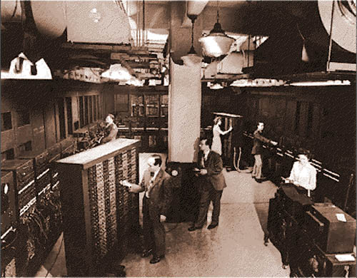
1.1微型计算机组成
微型计算机的发展
计算机之父--冯·诺依曼

Slide 6
这台计算机有五个基本部件：输入器、输出器、运算器、存储器和控制器，奠定了当代电子数字计算机体系结构的基础。
输入设备
运算器
输出设备
存储器
数据流
控制器
控制流

Slide 7
工作特点是
程序控制、数据存储、数字编码
——电子计算机工作的基础

Slide 8
计算机的发展概况
第一代：电子管计算机时代（1947~1957）
第二代：晶体管计算机时代（1958~1964）
第三代：集成电路计算机时代（1964～1972）
第四代：超大规模集成电路（VLSI）计算机时代
（1972年~ ）。
第五代：智能计算机（1981年~ ）。

Slide 9
  微处理器及微型计算机的发展
  第一代微处理器是以Intel公司1971年推出的4004，4040为代表的四位微处理机。
  第二代微处理机（1973年~1977年），典型代表有：Intel 公司的8080、8085；Motorola公司的M6800以及Zlog公司的Z80。
  第三代微处理机 第三代微机是以16位机为代表，基本上是在第二代微机的基础上发展起来的。其中Intel公司的8088。8086是在8085的基础发展起来的；M68000是Motorola公司在M6800 的基础发展起来的；
  第四代微处理机 以Intel公司1984年10月推出的80386CPU和1989年4月推出的80486CPU为代表，
  第五代微处理机的发展更加迅猛，1993年3月被命名为PENTIUM的微处理机面世，98年PENTIUM 2又被推向市场。

Slide 10
发展趋势
微型化─ 便携式、低功耗
巨型化─ 尖端科技领域的信息处理，需要超大容量、高速度
智能化─ 模拟人类大脑思维和交流方式，多种处理能力
系列化、标准化─ 便于各种计算机硬、软件兼容和升级
网络化─ 网络计算机和信息高速公路
多机系统─ 大型设备、生产流水线集中管理(独立控制、故障分散、资源共享)

Slide 11
微处理器
(CPU)
运算器
控制器
存储器
(内存)
RAM
ROM
微型计算机
（主机）
输入/输出接口(ADC、DAC…)
(I/O接口)
硬件
总线 (AB、DB、CB)
微型计算机系统
输入设备(键盘、扫描仪、语音识别仪…)
输出设备(显示器、打印机、绘图仪、…)
辅助存储器(磁带、磁盘、光盘)
外部设备
外围设备
辅助设备
电源电路
时钟电路
系统软件(操作系统，编辑、编译程序，故障诊断,监控程序…)
应用软件(科学计算，工业控制，数据处理…)
程序设计语言(机器语言、汇编语言、高级语言)
软件

Slide 12
1.2微型计算机中信息的表示及运算基础
常用术语
位（Bit）：一个二进制位，计算机中信息存储的最小单位。
字节（Byte）：8个二进制位，1024个字节构成1个千字节，用KB表示。1024KB构成1兆字节，用MB表示。1024MB构成1个千兆（吉）字节，用GB表示。B、KB、MB、GB、都是计算机存储器容量的单位。
字（Word）和字长：2字节（16位）成为1个字（Word）。双字节（Double World）为4字节（32位），四字节（Quad Word）为8字节（64位）。
“字”是计算机内部进行数据传递处理的基本单位

Slide 13
位（Bit） 、字节（Byte）、字（Word）、双字（Doubleword）、 四字（Quardword）
1 bit=1个二进制位
1 Byte=8 bit
1 Word=2 Byte
1 Doubleword=2 Word=4 Byte
1 Quardword=4 Word
Doubleword
(7EACF053H)
高字节
Byte(53H)
bit(1B)
……01101100 01111110 10101100 11110000 01010011
高字
低字节
Word(0F053H)
Quardword
低字

Slide 14
1.2.1 二进制数的表示与运算
1、数制的表示
一个R进制数具有以下主要特点
具有R个不同数字符号：0、1、·······、R-1
逢R进一
上述R进制数S可用多项式（称为按权展开式）表示为：
S= a_{n-1}a_{n-2}…a₁a₀.a₋₁a₋₂…a_{-m}
=a_{n-1}×R^{n-1} + a_{n-2}×R^{n-2} +…+a₁×R¹ +a₀×R⁰+a₋₁×R^{-1 …} +a_{-m}×R^{-m}
用 a_{n-1}a_{n-2}…a₁a₀.a₋₁a₋₂…a_{-m}书写表方式示数据的方法称为位置表示法

Slide 15
1.2.1 二进制数的表示与运算
十进制数
具有十个不同的数字符号，即0-9
特点
逢十进一
二进制数
具有两个不同的数字符号，即0和1
特点
逢二进一
十六进制数
具有十六个不同的数字符号，即0-9和A-F
特点
逢十六进一

Slide 16
1.2.1 二进制数的表示与运算
2、二进制数的运算
（1）算术运算
加法规则：逢2进1
减法规则：借1当2
乘法规则：1与1乘为1，其它为0

Slide 17
1.2.1 二进制数的表示与运算
2、二进制数的运算
（2）逻辑运算
逻辑非（NOT）运算：
0 1, 1 0
逻辑与（AND）运算:
0 0 1 1
0 1 0 1
0 0 0 1

Slide 18
1.2.1 二进制数的表示与运算
2、二进制数的运算
（2）逻辑运算
逻辑或（OR）运算:
0 0 1 1
0 1 0 1
0 1 1 1
逻辑异或（XOR）运算:
0 0 1 1
0 1 0 1
0 1 1 0

Slide 19
1.2.2 二-十进制（BCD）数的表示与运算
1、二-十进制数的表示
用4位二进制数编码表示十进制数称为BCD数
二进制数 | 十进制数(BCD) | 二进制数 | 十进制数(BCD)
0000 | 0 | 0101 | 5
0001 | 1 | 0110 | 6
0010 | 2 | 0111 | 7
0011 | 3 | 1000 | 8
0100 | 4 | 1001 | 9

Slide 20
1.2.2 二-十进制（BCD）数的表示与运算
2、二-十进制数的加、减运算
运算规则：逢10进1
  1010～1111这6个编码没有用到，是无意义的编码。

Slide 21
1.2.2 二-十进制（BCD）数的表示与运算
加法运算后的十进制调整规则
  若加法和的个位大于9或向十位有进位，则需要“加6调整”。即，所得和要加上00000110BCD
  若加法和的十位大于9或向百位有进位，则需要“加60调整”。即，所得和要加上01100000BCD
减法运算后的十进制调整规则
  若减法差的个位大于9或向十位有借位，则需要“减6调整”。即，所得和要减去00000110BCD
  若减法差的十位大于9或向百位有借位，则需要“减60调整”即，所得和要减去01100000BCD。

Slide 22
1.2.2 二-十进制（BCD）数的表示与运算
2、二-十进制数的加、减运算
  例：10001000(BCD)+01101001(BCD)
  =000101010111(BCD)
  1 0 0 0 1 0 0 0
  ＋ 0 1 1 0 1 0 0 1
  1 1 1 1 0 0 0 1
  ＋ 0 1 1 0 0 1 1 0 ……调整
  1 0 1 0 1 0 1 1 1
  进位

Slide 23
1.2.2 二-十进制（BCD）数的表示与运算
例：
10001000(BCD)－ 01101001(BCD)= 00011001(BCD)
1 0 0 0 1 0 0 0
－ 0 1 1 0 1 0 0 1
0 0 0 1 1 1 1 1
－ 0 1 1 0 ……调整
0 0 0 1 1 0 0 1

Slide 24
1.2.3 十六进制数的表示与运算
1、十六进制数的表示
用4位二进制数编码表示十六进制数：0～9,A～F

Slide 25
1.2.3 十六进制数的表示与运算
二进制数(B) | 十六进制数(H) | 二-十进制数（BCD） | 十进制数(D)
0000 | 0 | 0 | 0
0001 | 1 | 1 | 1
0010 | 2 | 2 | 2
0011 | 3 | 3 | 3
0100 | 4 | 4 | 4
0101 | 5 | 5 | 5
0110 | 6 | 6 | 6
0111 | 7 | 7 | 7
1000 | 8 | 8 | 8
1001 | 9 | 9 | 9
1010 | A | × | 10
1011 | B | × | 11
1100 | C | × | 12
1101 | D | × | 13
1110 | E | × | 14
1111 | F | × | 15

Slide 26
1.2.3 十六进制数的表示与运算
2、十六进制数的加、减运算
加法运算规则：逢16进1
减法运算规则：借1当16

Slide 27
1.2.4 带符号二进制数的表示和运算
1.2.4 带符号二进制数的表示和运算
1、符号的表示方法
机器中，数的符号用“0”、“1” 表示。
最高位作符号位，“0”表示“+”，“1”表示“-”

Slide 28
1.2.4 带符号二进制数的表示和运算
2、带符号数的表示
（1）原码
正数的符号位用0表示,负数的符号位用1表示,数值位保持不变。这种方法称为原码。

Slide 29
1.2.4 带符号二进制数的表示和运算
例如当机器字长n＝8时，
[+0D]_{原} ＝ 0000 0000 , [－0D]_{原} ＝ 1000 0000
[+1D]_{原} ＝ 0000 0001 , [－1D]_{原} ＝ 1000 0001
[+45D]_{原} ＝ 0010 1101 ，[－45D]_{原} ＝ 1010 1101
[+127D]_{原} ＝ 0111 1111 , [－127D]_{原} ＝ 1111 1111
    ∴ 0 的表示不惟一

Slide 30
1.2.4 带符号二进制数的表示和运算
2、带符号数的表示
（2）反码
正数的符号位用0表示,负数的符号位用1表示。
正数的反码与原码相同
负数的反码为：最高位为1，表示数值的位按位取反。

Slide 31
1.2.4 带符号二进制数的表示和运算
例如当机器字长n＝8时，
[+0D]_{反}＝0000 0000 , [－0D]_{反}＝1111 1111
[+1D]_{反}＝0000 0001 , [－1D]_{反}＝1111 1110
[+45D]_{反}＝0010 1101 ，[－45D]_{反}＝1101 0010
[+127D]_{反}＝0111 1111 , [－127D]_{反}＝1000 0000
    ∴ 0 的表示不惟一

Slide 32
1.2.4 带符号二进制数的表示和运算
2、带符号数的表示
（3）补码
正数的符号位用0表示,负数的符号位用1表示。
正数的补码与原码相同
负数的补码为：最高位为1，表示数值的位按位取反然后+1。

Slide 33
1.2.4 带符号二进制数的表示和运算
例如当机器字长n＝8时，
[+0D]_{补}＝0000 0000 , [－0D]_{补}＝0000 0000
[+1D]_{补}＝0000 0001 , [－1D]_{补}＝1111 1111
[+45D]_{补}＝0010 1101 ， [－45D]_{补}＝1101 0011
[+127D]_{补}＝0111 1111 , [－127D]_{补}＝1000 0001
    ∴ 0 的表示惟一
注意
用补码对带符号数进行编码，是计算机中常用的方法。

Slide 34
1.2.4 带符号二进制数的表示和运算
真值 |  | 带符号数
十进制格式 | 二进制数格式 | 原码 | 反码 | 补码
0 | 0000 0000 | 0000 0000 | 0000 0000 | 0000 0000
1 | 0000 0001 | 0000 0001 | 0000 0001 | 0000 0001
… | … | … | … | …
+126 | 0111 1110 | 0111 1110 | 0111 1110 | 0111 1110
+127 | 0111 1111 | 0111 1111 | 0111 1111 | 0111 1111
-128 | -1000 0000 | 无 | 无 | 1000 0000
-127 | -0111 1111 | 1111 1111 | 1000 0000 | 1000 0001
… | … | … | … | …
-1 | -0000 0001 | 1000 0001 | 1111 1110 | 1111 1111
-0 | -0000 0000 | 1000 0000 | 1111 1111 | 0000 0000

Slide 35
1.2.4 带符号二进制数的表示和运算
3、带符号数的运算
加法运算：补码直接相加。
减法运算：减数变补相加，丢弃进位。

Slide 36
1.2.4 带符号二进制数的表示和运算
由于计算机的字长有限，因此，所能表示的数是有范围的。例如8位二进制补码表示的整数范围是
  －128D～+127D；
当运算结果超过这个范围时，运算结果将出错，这种情况称为溢出。
产生溢出的原因是数值的有效位占据了符号位。

Slide 37
1.2.4 带符号二进制数的表示和运算
微型机中常用的溢出判别法：双高位判别法
CF：如最高位（符号位）有进位， CF =1，否则， CF =0。
CP：如次高位有进位， CP =1，否则， CP =0。
判别法则：
无溢出：若最高位进位CF 和次高位进位CP相同
同为0或同为1
有溢出： CF 和CP相异。当CF ⊕ CP =1时，表示有溢出产生，
否则无溢出产生
正溢出： CF =0， CP =1
负溢出： CF =1， CP =0

Slide 38
溢出标志
OF
和的最高位
溢出判断电路
CF
进位标志
∑
来自低位的进位值
加数
被加数

Slide 39
1.2.4 带符号二进制数的表示和运算
4、带符号数的符号扩展表示
无符号数扩展：在数据前补O
有符号数扩展：正数前补O，负数补码前补1
+5
0000 0101B（8位） 0000 0000 0000 0101B(16位)
-5
1000 0101B（8位） 1111 1011B(8位补码)
1111 1111 1111 1011B(16位补码)

Slide 40
1.2.5 字符的编码表示
在计算机中处理的信息并不全是数，还有字符或字符串。例如，姓名、编号等信息。因此，计算机必须能表示和处理字符。
80x86系列计算机中采用美国标准信息交换代码——ASCII（American Standard Code for Information Interchange）来表示一个字符。
1、 ASCII表示

Slide 41
1.2.5 字符的编码表示
1、 ASCII表示
标准ASCII码用7位二进制数编码，共有128个。
计算机存储器基本单位为8位，ASCII码最高位通常为0，通信时，最高位用作奇偶校验位。
ASCII码表中的前32个和最后1个编码是不能显示的控制字符，用于表示某种操作。
ASCII码表中20H后的94个编码是可显示和打印的字符，其中包括数码0～9，英文字母，标点符号等。
字符的ASCII值可以看作字符的码值，如字符“A”的ASCII值为41H，“Z”的ASCII值为5AH，利用这个值的大小可以将字符排序，以后我们会遇到字符串大小比较，实际上是比较ASCII码值的大小。

Slide 42
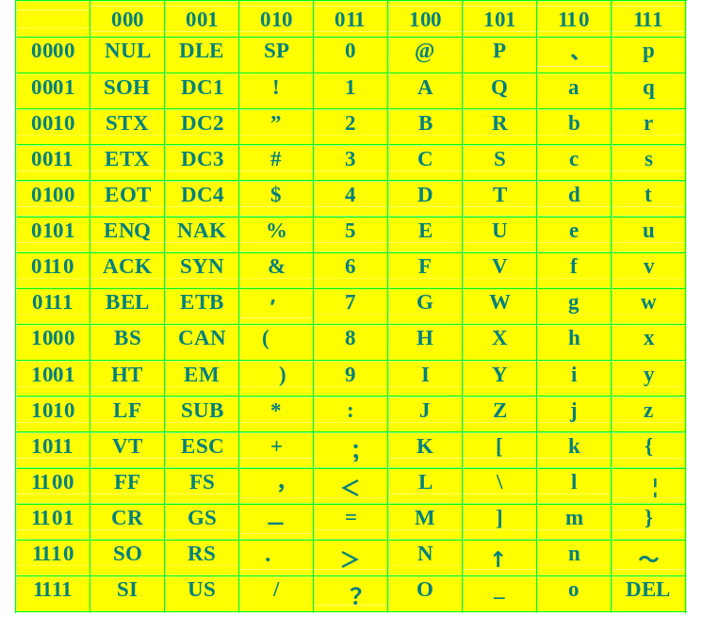
1.2.5 字符的编码表示

Slide 43
1.2.5 字符的编码表示
2、 汉字编码表示
国标码：一个汉字用两个字节编码，每个字节用7位二进制数表示，高位置0。
内部码：一个汉字用两个字节编码，每个字节用7位二进制数表示，高位置1，与ASCII码区分。

Slide 44
1.3 几种进制之间的相互转换
1.3.1 十进制整数到任意进制整数的转换
辗转相除法
“除基取余”：十进制整数不断除以转换进制基数，直至商为0。每除一次取一个余数，从低位排向高位。

Slide 45
1.3.1 十进制整数到任意进制整数的转换
例：205转换成二进制数
205 =11001101B
2 205 2 102 1 （ b₀ ） 2 51 0 （ b₁ ） 2 25 1 （ b₂ ） 2 12 1 （ b₃ ） 2 6 0 （ b₄ ） 2 3 0 （ b₅ ）
2 1 1 （ b₆ ）
0 1 （ b₇）
例：327转换成十六进制数
  327 = 147H
  16 327 余 7
  16 20 余 4
  1 余 1 = D_{H}
  0

Slide 46
1.3 几种进制之间的相互转换
1.3.2 任意进制整数到十进制整数的转换
  方法：按权展开
每位数字乘以其权所得到的乘积之和即为其所表示的数的值。

Slide 47
1.3.1 任意进制数到十进制数的转换
例: 将1110110B、1372Q和0A2EH转换成十进制。
解：
1110110B ＝ 1×2⁶ + 1×2⁵ +1×2⁴ + 0×2³
+1×2² + 1×2¹ +0×2⁰
＝ 64+32+16+4+2=118D
1372Q ＝ 1× 8³ + 3× 8² + 7× 8¹ +2 × 8⁰
＝ 762D
0A2EH ＝ 10 × 16² + 2× 16¹ + 14 × 16⁰
＝ 2560+32+14=2606D

Slide 48
1.3 几种进制之间的相互转换
1.3.3 二进制数、八进制数和十六进制数的相互转换
二进制与八进制数之间的转换
  由于八进制数以2³为基数，所以3位二进制数对应1位八进制数，对应关系如下所示。
二进制数 | 000 | 001 | 010 | 011 | 100 | 101 | 110 | 111
八进制数 | 0 | 1 | 2 | 3 | 4 | 5 | 6 | 7

Slide 49
1.3 几种进制之间的相互转换
二进制与十六进制数之间的转换：
  由于十六进制数以2⁴为基数，所以4位二进制数对应1位十六进制数，对应关系如下表所示。
  转换方法和二进制与八进制数之间的转换方法类似，区别是，这里为4位一组。
二进制数 | 0000 | 0001 | 0010 | 0011 | 0100 | 0101 | 0110 | 0111
十六进制数 | 0 | 1 | 2 | 3 | 4 | 5 | 6 | 7
二进制数 | 1000 | 1001 | 1010 | 1011 | 1100 | 1101 | 1110 | 1111
十六进制数 | 8 | 9 | A | B | C | D | E | F

Slide 50
1.3 几种进制之间的相互转换
例：把二进制数11010.101B转换为十六进制数。
11010.101B ＝ 0001 1010.1010B
＝ 1A.AH
例：把十六进制数56.78H转换为二进制数。
56.78H ＝ 0101 0110.0111 1000B
＝ 1010110.01111B
例：把十六进制数0C5AFH转换为二进制数。
0C5AFH ＝ 1100 0101 1010 1111B

Slide 51
1.3 几种进制之间的相互转换
1.3.4 带符号二进制整数到十进制整数的转换
正数：符号位为0，可按基数位权展开。
负数：符号位位1，除符号位，数字位求反后加1，再按基数位权展开，并填上符号。

Slide 52
1.3 几种进制之间的相互转换
例：把带符号二进制数01011011B转换为十进制数。
01011011B ＝ +1011011B
＝ 1×2⁶ + 0×2⁵ +1×2⁴ + 1×2³
+0×2² + 1×2¹ +1×2⁰
＝ 64+16+8+2+1=91D
例：把带符号二进制数10101101B转换为十进制数。
[0101101B]反 +1＝ 1010010B +1 ＝1010011B
-1010011B ＝-(1×2⁶ + 0×2⁵ +1×2⁴ + 0×2³
+0×2² + 1×2¹ +1×2⁰)
＝-( 64+16+2+1)=83D

